Slide 1
ÖZGÜVEN
&
SORUMLULUK

Slide 2


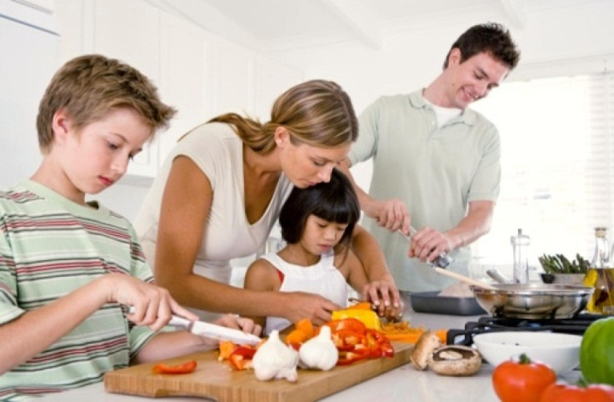


ÇOCUKLARDA
ÖZGÜVEN
GELİŞTİRME ve
SORUMLULUK

Slide 3

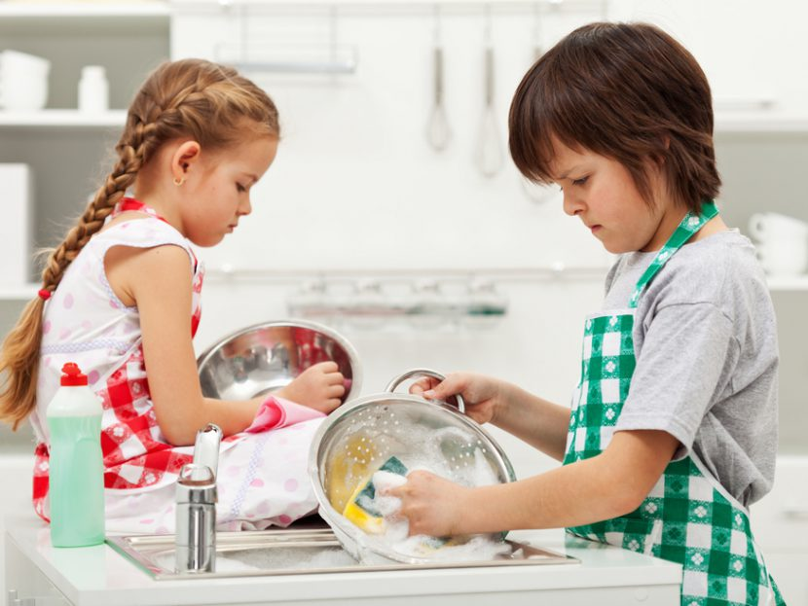
ÇOCUKLARA ÖZGÜVEN ve
SORUMLULUK
KAZANDIRMAK İÇİN NELER YAPABİLİRİZ?

Slide 4
ÖZGÜVEN NEDİR?
ÖZGÜVEN;
Kişinin kendisine yönelik İYİ duygular geliştirmesidir.
Bir diğer ifadeyle kendisi olmaktan MEMNUN olması ve bunun sonucunda kendisi ve çevresiyle BARIŞIK olmasıdır.

Slide 5
SORUMLULUK NEDİR?
Sorumluluk: İnsanın kendisine ve çevresine karşı yerine getirmesi gereken görevlerdir.
Örnek: Derslerine çalışmak, ödevlerini yapmak
Okulu, sınıfı, çevreyi temiz tutmak,
Odasını toplamak,
Anne babasına yardım etmek,

Slide 6
ÖZGÜVEN ve SORUMLULUK KAZANDIRMAK İÇİN
1- ONA SIK SIK SÖZ HAKKI VERİN
2- KENDİNİ VE DUYGULARINI "NE DÜŞÜNÜYORSUN?,
NASIL HİSSEDİYORSUN?"
GİBİ SÖZLERLE ANLAMAYA ÇALIŞIN
3- O KONUŞURKEN ONUN YÜZÜNE BAKIN VE CİDDİYE ALINDIĞINI HİSSETTİRİN

Slide 7
ÖZGÜVEN ve SORUMLULUK KAZANDIRMAK İÇİN
4- ONUN FİKİRLERİNE DEĞER VERDİĞİNİZİ HİSSETTİRİN
5- ONUN OLUMLU DAVRANIŞLARINI KESİNLİKLE TAKDİR EDİN
6- YAŞINA UYGUN GÖREVLER VERİN

Slide 8
ÖZGÜVEN ve SORUMLULUK KAZANDIRMAK İÇİN
7- VERİLEN GÖREVLERDEN SONRA
BAŞARISINI TAKDİR EDİN
8- ONUN İÇİN ZAMAN AYIRIN
9- ONUN İLE DEĞİŞİK KONULARDA
SOHBET ETME ORTAMI OLUŞTURUN

Slide 9
ÖZGÜVEN ve SORUMLULUK KAZANDIRMAK İÇİN
10- ONUN KORKU VE ENDİŞELERİNE
SAYGI DUYUN
11- AŞIRI ELEŞTİRİCİ OLMAKTAN
VE YARGILAYICI DAVRANMAKTAN KAÇININ
12- HATALI DAVRANIŞLARINI KONUŞARAK
UYARIN VE ONA DOĞRU OLANI ANLATIN

Slide 10
ÖZGÜVEN ve SORUMLULUK
KAZANDIRMAK İÇİN
13- BAŞKALARI YANINDA ONU KÜÇÜK
DÜŞÜRMEYİN
14- ONUN BAŞARISIZLIKLARINI
BÜYÜTMEYİN
15- KESİNLİKLE BAŞKALARI İLE ONU
KIYASLAMAYIN

Slide 11
ÖZGÜVEN ve SORUMLULUK
KAZANDIRMAK İÇİN
16- KABİLİYETLERİNİ FARKEDİN VE TEŞVİK EDİN
17- ONU SOSYAL ORTAMLARDA BULUNMAYA
CESARETLENDİRİN
18- TOPLULUK İÇERİSİNDE SÖZ ALMASINI
TEŞVİK EDİN

Slide 12
ÖZGÜVEN ve SORUMLULUK
KAZANDIRMAK İÇİN
19- ONU ÇOCUK OLARAK GÖRMEYİP ,
VARLIĞINI ÖNEMSEYİN
20- YAŞINA UYGUN OYUN FAALİYETLERİNİ
DESTEKLEYİN
21- ONU SIK SIK SEVDİĞİNİZİ SÖYLEYİN

Slide 13
ÖZGÜVEN ve SORUMLULUK
KAZANDIRMAK İÇİN
22- ONUN İÇİN ÖNEMLİ OLAN ŞEYLERE
SİZDE ÖNEM VERİN
23- ONUN ÖNEMLİ GÜNLERİNİ UNUTMAYIN
24- AİLE İÇİN VAZGEÇİLMEZ BİR KİŞİ
OLDUĞUNUN ALTINI ÇİZİN

Slide 14
ÖZGÜVEN ve SORUMLULUK
KAZANDIRMAK İÇİN
25- YAPMASI GEREKEN ONUN YERİNE
ŞEYLERİ SİZ YAPMAYIN
26- ONUN AİLE İÇİ BAĞLARININ
KUVVETLENMESİNİ SAĞLAYIN
27- OLAYLARI HEP OLUMSUZ
DEĞERLENDİRMEYİN

Slide 15
ÖZGÜVEN ve SORUMLULUK
KAZANDIRMAK İÇİN
28- ONUN OKUL HAYATINA VE EĞİTİMİNE
ÖNEM VERİN
29- SADECE ONUN İÇİN AYIRDIĞINIZ
ZAMANLAR OLSUN
30- ONUNLA BERABER SOSYAL
AKTİVİTELERDE BULUNUN

Slide 16
ÖZGÜVEN ve SORUMLULUK
KAZANDIRMAK İÇİN
31- YANLIŞ VE UYGUNSUZ CEZALANDIRMADAN KAÇININ
32- ONDAN BEKLENTİLERİNİZ ÇOK AŞIRI OLMASIN
33- ONUN FARKLI VE GELİŞMEKTE OLAN KİŞİLİK YAPISI
OLDUĞUNU UNUTMAYIN
34- ONUN İÇİN MUTLU VE HUZURLU BİR AİLE ORTAMI
SAĞLAYIN
Bafra İsmail Ahıskalı Mesleki Eğitim
Merkezi
Rehberlik Servisi

Slide 17
YASEMİN EROĞLU
REHBER ÖĞRETMEN/PSİKOLOJİK DANIŞMAN

